Slide 1
1
2
3
4
קורס PYTHON
5
מבוא לפונקציות

Slide 2
תוכן העניינים
מטרות השיעור
מהי פונקציה בפייתון
כיצד יוצרים ומשתמשים בפונקציה חדשה בפייתון
ההבדל בין החזרה לבין הדפסה
שימוש בפקודות yield ו list()
הפקודה None
רקורסיה
תרגול
סיכום
1
2
3
4
5

Slide 3

מטרות השיעור
יצירה
1
2
הערכה
3
4
ניתוח
5
יישום
תרגול בנייה ושימוש בפונקציות
הבנה
מהי פונקציה בפייתון
זיכרון

Slide 4
מהי פונקציה בפייתון
מקטע קוד
בעל ייעוד מוגדר
לרוב – מיועד לבצע פעולה מסוימת מספר פעמים – עפ"י דרישה
פועל בשלושה שלבים:
    מקבל נתונים
    מבצע חישוב
    מחזיר/ מדפיס תשובה
1
2
3
4
5

Slide 5
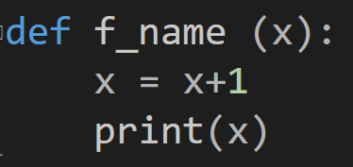
כיצד יוצרים ומשתמשים בפונקציה חדשה בפייתון
נשתמש במילת המפתח def
באופן הבא:
1
2
3
4
5

Slide 6
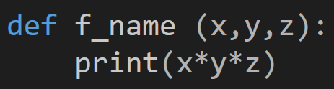
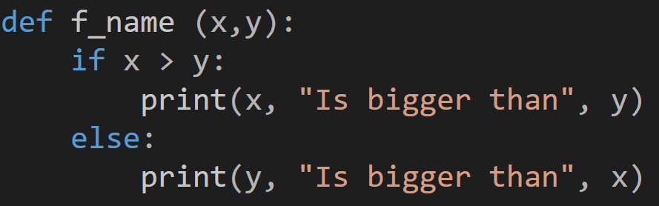
כיצד יוצרים ומשתמשים בפונקציה חדשה בפייתון
נשתמש במילת המפתח def
באופן הבא:
1
2
3
4
5

Slide 7
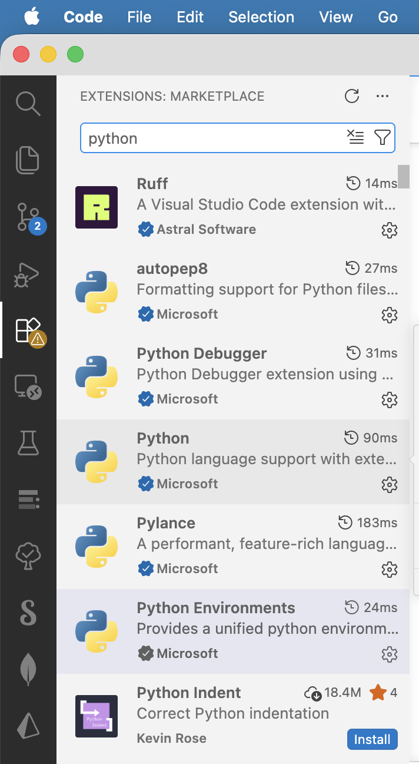
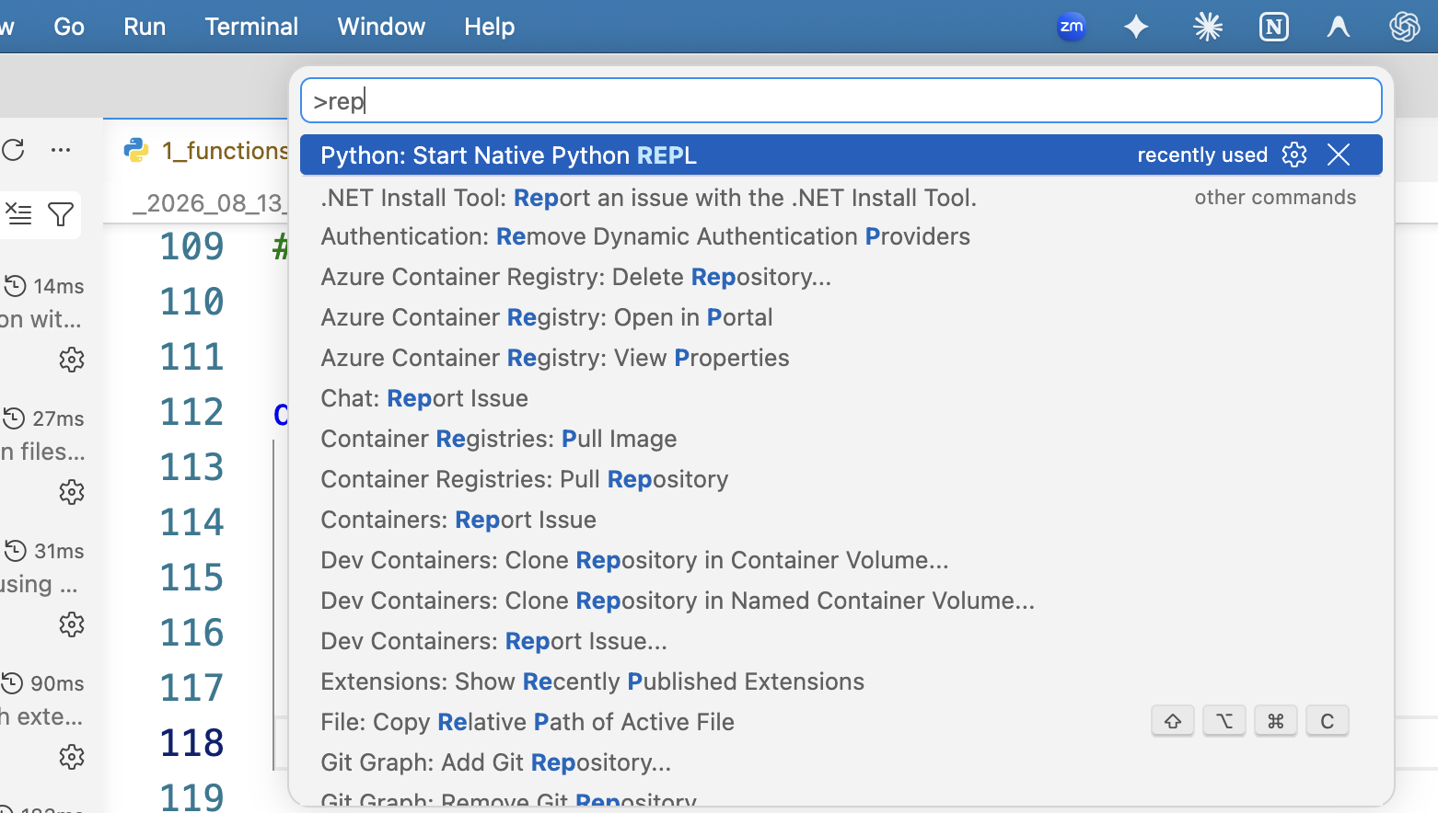
תוספים לVScode
כדי להפעיל REPL -
נשתמש בקיצור המקשים ctrl+shift+p
ובתיבת החיפוש - python: REPL
1
2
3
4
5

Slide 8
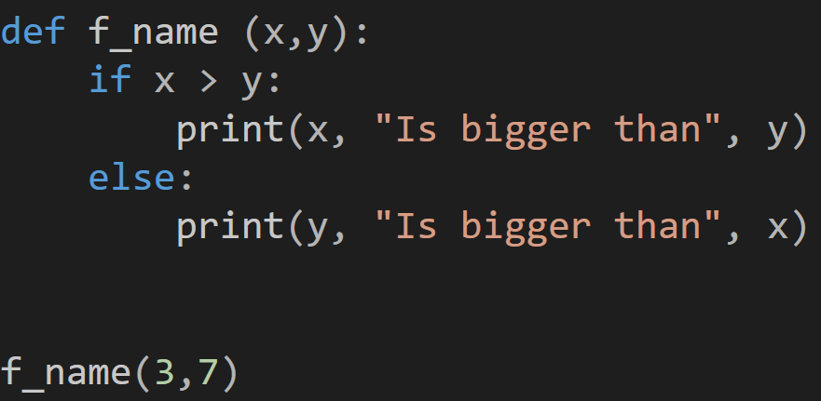
כאשר הפונקציה מוכנה ונרצה להשתמש בה – נקרא לה בשמה
עם ערכים ספציפיים לביצוע
כיצד יוצרים ומשתמשים בפונקציה חדשה בפייתון
1
2
3
4
5

Slide 9
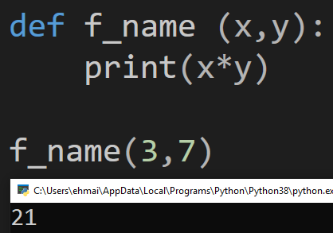
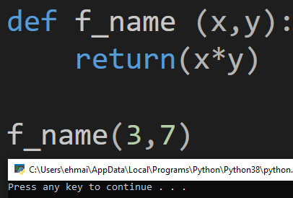
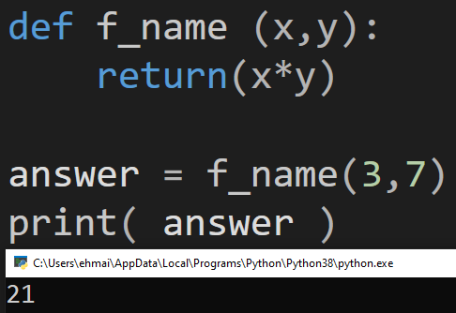
ההבדל בין החזרה לבין הדפסה
בחלק האחרון של הפונקציה (לאחר החישובים) – הפונקציה מחזירה תשובה באחד משתי דרכים:
    הדפסה (פקודת print) – מדפיסה את התוצאה על המסך
    החזרה (פקודת return) – מחזירה את הערך למי שקרא לפונקציה (לא יודפס אלא אם יתבקש)
1
2
3
4
5

Slide 10
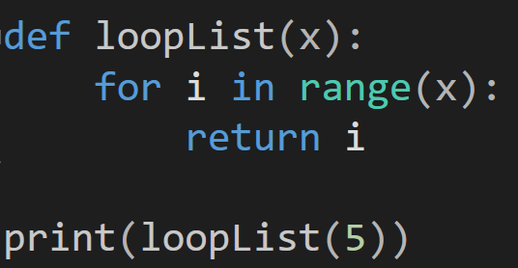
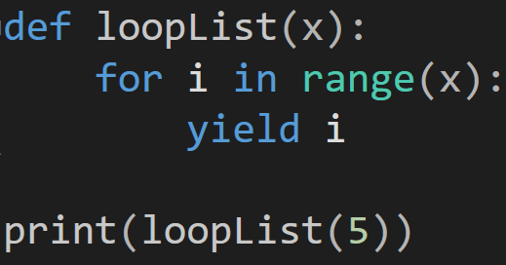
שימוש בפקודות yield ו list()
פקודת yield וההבדל בינה לבין החזרה
לאחר ביצוע פלט החזרה הקוד עוצר ויוצא מהפונקציה, לאחר ביצוע פלט yield הקוד ממשיך
Yield מחזיר generator object וימוקם רק בתוך פונקציה
שומר ערכים של משתנים מקומיים
בואו נבחן דוגמא יחד, נתחיל עם החזרה ואז נעבור ל yield
1
2
3
4
5

Slide 11
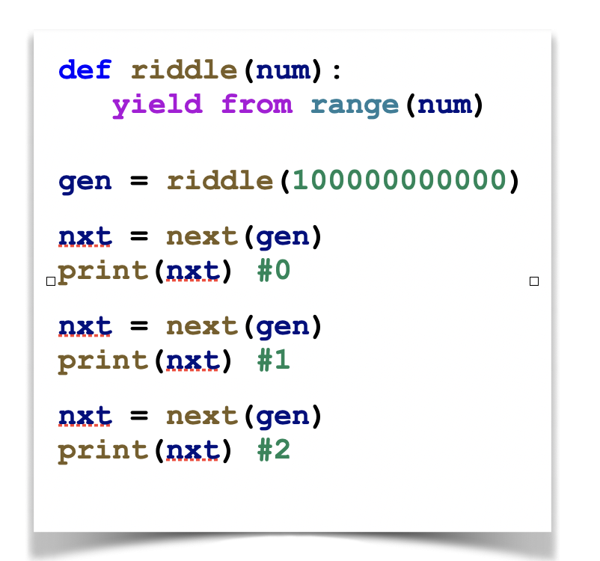
yield
1
2
הפונקציה מחזירה generator - מחולל ערכים/תוצאות
במקום שהפונקציה תחזיר רשימה של כל הערכים
והערכים יוחזקו בבת אחת בזכרון - הפונקציה מחזירה מחולל מספרים - כדי להשתמש בו - נקרא לפעולה next - פונקציה מובנית בפייתון שמאפשרת לקבל את הערך הבא מהמחולל.
בדוגמא הקודמת כשעטפנו את הgenerator בlist
הרשימה קראה מאחורי הקלעים לnext עד שכל הערכים מהמחולל הוחזרו.
3
4
5

Slide 12
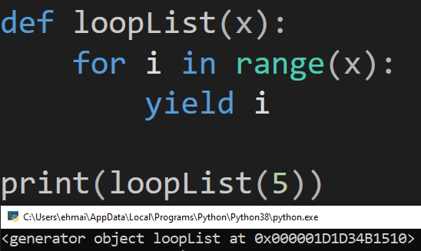
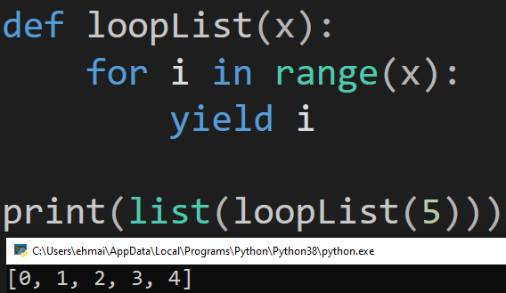
שימוש בפקודות yield ו list()
הפקודה list()
מבצעת המרה לאובייקט רשימה
מאפשרת לנו במקרה הזה להמיר את הפלט מ generator object לרשימה
1
2
3
4
5

Slide 13
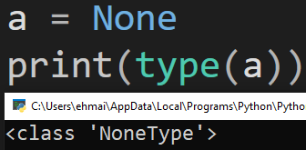
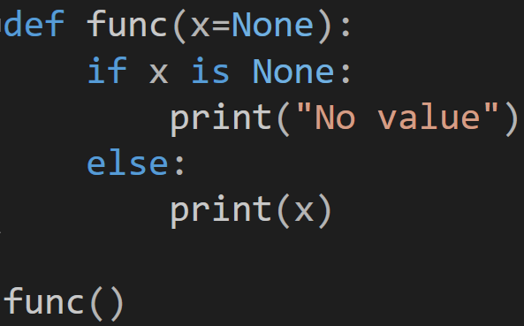
None
מגדירה null value
Null value אינו שווה ל 0, False או מחרוזת ריקה !
מהווה סוג מידע משל עצמו – NoneType
כאשר לפונקציה אין החזרה (return) כלל – היא מחזירה None באופן דיפולטיבי
ניתן להשתמש במילה זו למקרה שלא הוכנסו ערכים לפונקציה (*שימו לב למילה is)
1
2
3
4
5

Slide 14
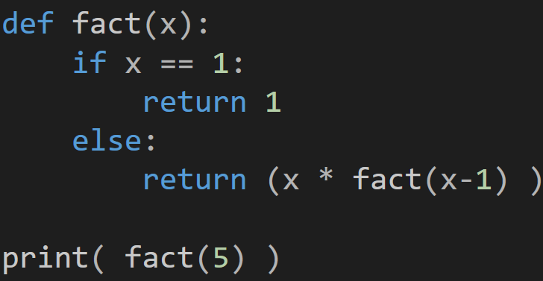
רקורסיה
מצב שבו פונקציה קוראת לעצמה לביצוע בתוך הפונקציה
לרוב במקרים של מעבר על רצף מסוים
חשוב מאוד להגדיר את תנאי העצירה
בואו נבחן יחד את הדוגמא הבאה:
1
2
3
4
5

Slide 15
תרגול
לרשותכם 15 דקות לבצע את התרגילים הבאים :
כתבו פונקציה פשוטה בפייתון אשר מקבלת לתוכה שם ומדפיסה על המסך "שלום <שם>"
כתבו פונקציה בפייתון אשר מקבלת 2 מספרים ומחזירה את מכפלתם, הריצו את הפונקציה עם ובלי הדפסה
כתבו פונקציה המקבלת מספר, ומדפיסה על המסך את רשימת כל המספרים מ0 ועד למספר
חזרו על התרגיל הקודם עם שימוש בyield
כתבו פונקציה רקורסיבית המקבלת מספר ומדפיסה את כל המספרים ממנו ועד 0
1
2
3
4
5
Notes:
def funcy(x: int):
print(x)
if x == 0:
return x
return funcy(x - 1)
funcy(10)

Slide 16
סיכום
פונקציות נמצאות בשימוש מאוד נרחב בפייתון
זכרו שכל פעולת קוד ניתנת למעשה להכנסה לפונקציה
חשוב מאוד לזכור את הפעולות ומילות המפתח הרלוונטיות לפונקציות
1
2
3
4
5

